Slide 1


DESARROLLO DE PROTOTIPO FRONT END PARA SISTEMA DE ELECCIONES
MEMORIA DEL PROYECTO DE FIN DE CARRERA
INGENIERÍA EN SISTEMAS DE INFORMACIÓN
AUTOR: VÍCTOR ADRIÁN GUADALUPE ONTANEDA
TUTOR: MSG. LUIS FERNANDO AGUAS

Slide 2
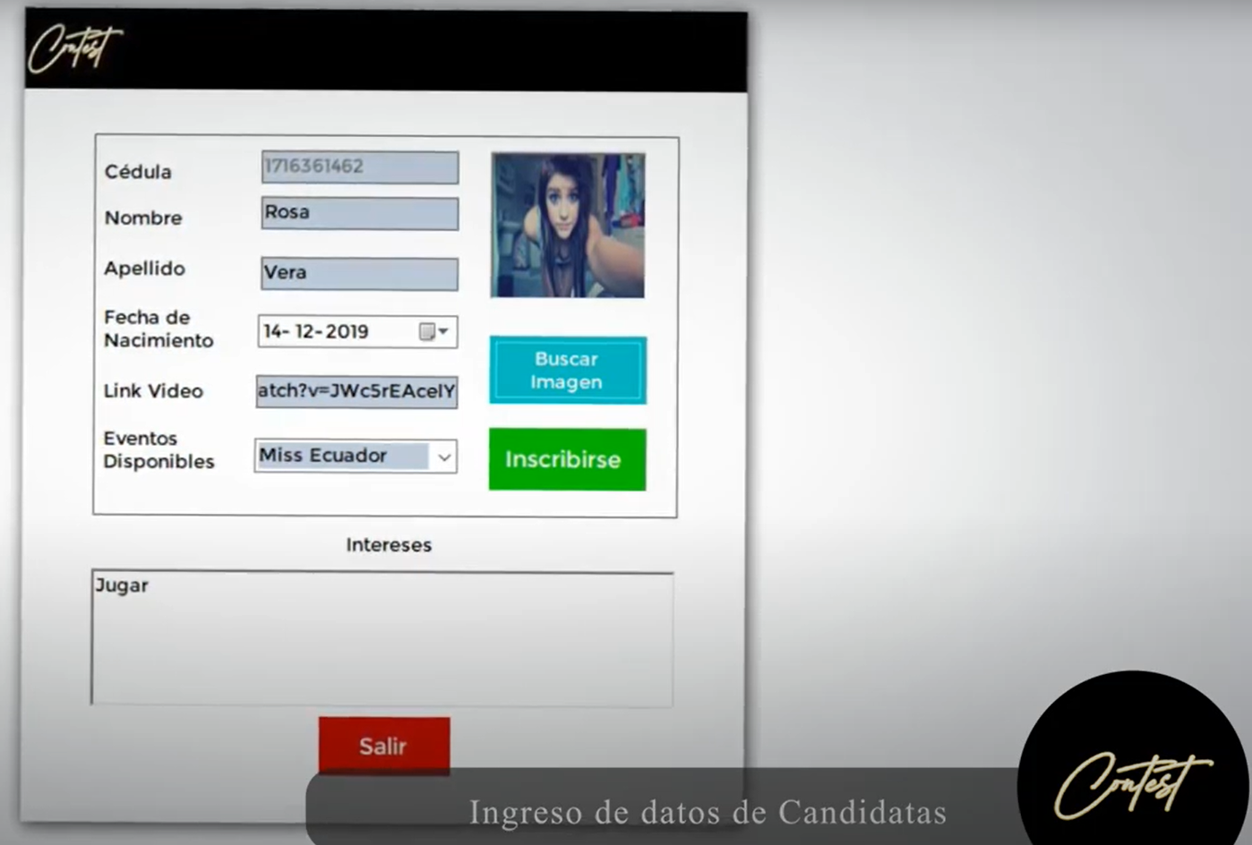
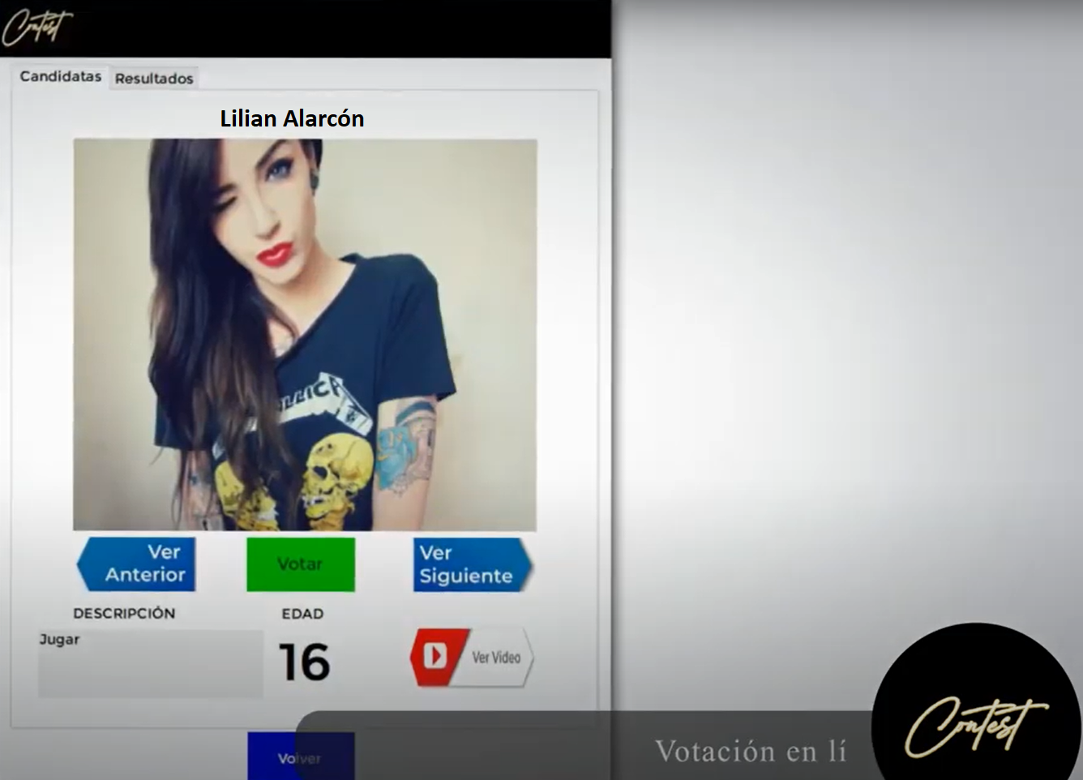
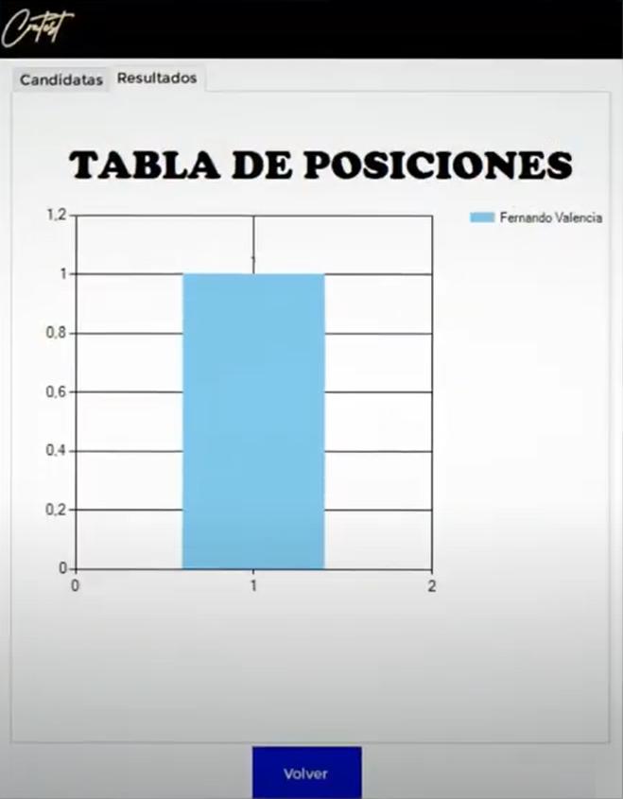
Antecedentes
Prototipo de Front End para sistema de elecciones de Candidato para empresas o instituciones, creada para cubrir la necesidad de automatizar el evento y dar acceso público a un sistema web dando la facilidad de elegir el o la candidato/a deseado/a desde cualquier lugar con acceso a internet.

Slide 3

Problema
Actualmente y por la contingencia de la pandemia las elecciones de consejos estudiantiles o certámenes de belleza se ha visto afectada y hasta excluidas ya que presencialmente no se podrá realizar en cada una de las instituciones este tipo de eventos.

Slide 4

Justificación
Con el uso de una serie de servicios web que nos permitan acceder a la información de las candidatas y el registro de los estudiantes, se realizará la creación de un Front-end capaz de dar una interfaz amigable para los estudiantes y participantes en las elecciones de la reina de la universidad a fin de cumplir con las normas de Experiencia de Usuarios y de interfaz de usuarios, para asegurar un producto de calidad, intuitivo y de fácil acceso a este tipo de eventos.

Slide 5

Objetivo
Con el uso de una serie de servicios web que nos permitan acceder a la información de las candidatas y el registro de los estudiantes, se realizará la creación de un Front-end capaz de dar una interfaz amigable para los estudiantes y participantes en las elecciones de la reina de la universidad a fin de cumplir con las normas de Experiencia de Usuarios y de interfaz de usuarios, para asegurar un producto de calidad, intuitivo y de fácil acceso a este tipo de eventos.

Slide 6

Objetivos específicos
Registrar eventos, participantes y candidatos/as dentro del sistema para la configuración de cada nueva elección
Contabilizar los votos de cada evento en el rango de fechas determinados para presentarlos a través del módulo gráfico de informes por eventos
Consumir servicios encriptados de clases abstractas publicados en un API-REST
Crear una interfaz funcional y atractiva para los usuarios
Validar la información y el canal de comunicación por medio de servicios web, necesarios para la presentación de la información en informes personalizados.

Slide 7

Alcance
El proyecto tendrá como alcance la creación de un Front-end que consumirá una API, implementada en un entorno de desarrollo para elecciones de candidatos con proyección y soporte a una cantidad variable de participantes dentro de los eventos a realizarse en empresas o instituciones educativas. El software permitirá nombrar un candidato ganador, dentro de un grupo de participantes en el evento; a continuación, se detalla los módulos a entregar.

Slide 8






Detalle de Componentes del Proyecto
El proyecto consta de dos partes principales como lo son el back end y el front end que a continuación desglosaremos:
Back End – Desarrollado en C#
Web Services – Swagger / JSON
Seguridades – IAAS - Azure
Base de datos - MSSQL
Front end
Presentación de la Data - Angular
Hojas de Estilos o frameworks – Bootstrap / CSS
Control de Notificaciones y mensajes de error

Slide 9
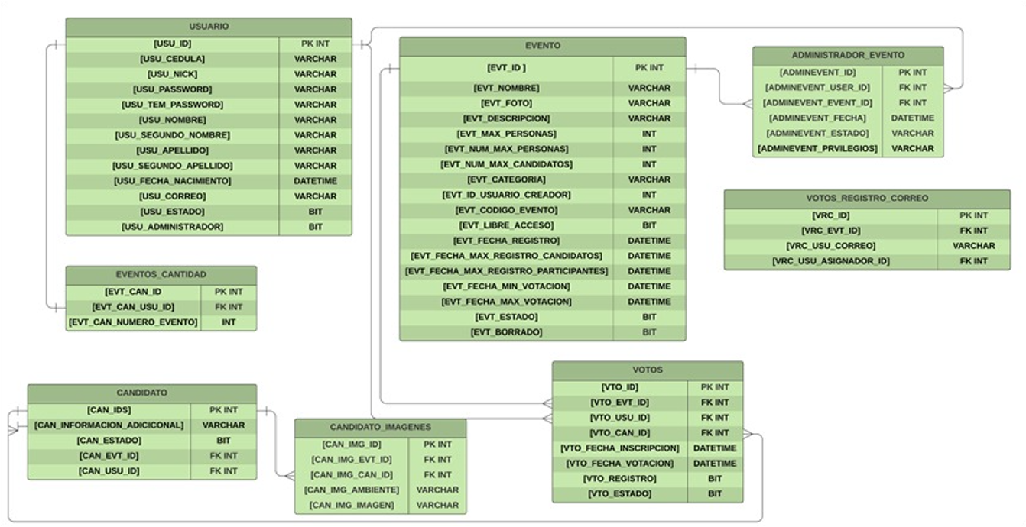
Detalle de Base de Datos

Slide 10
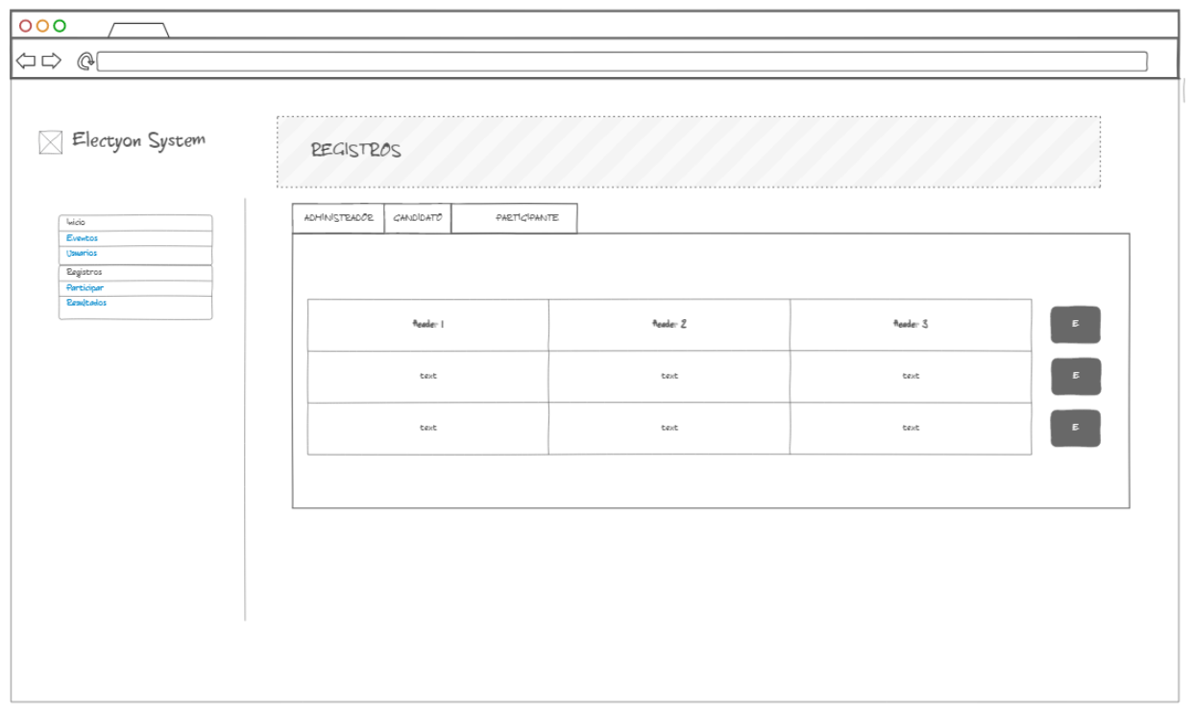
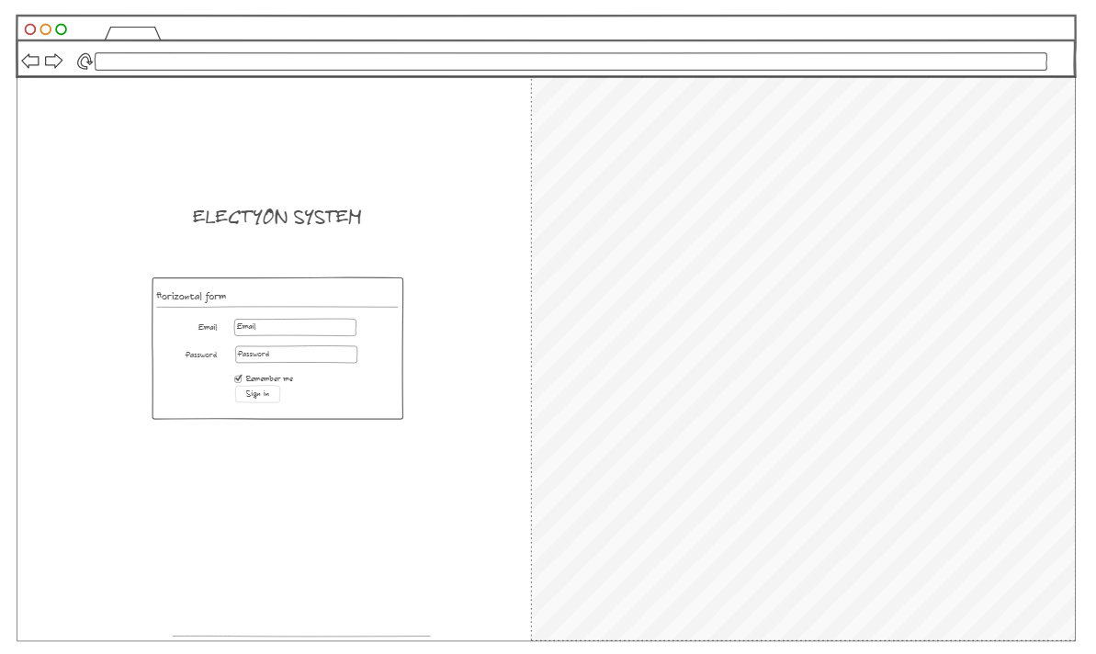
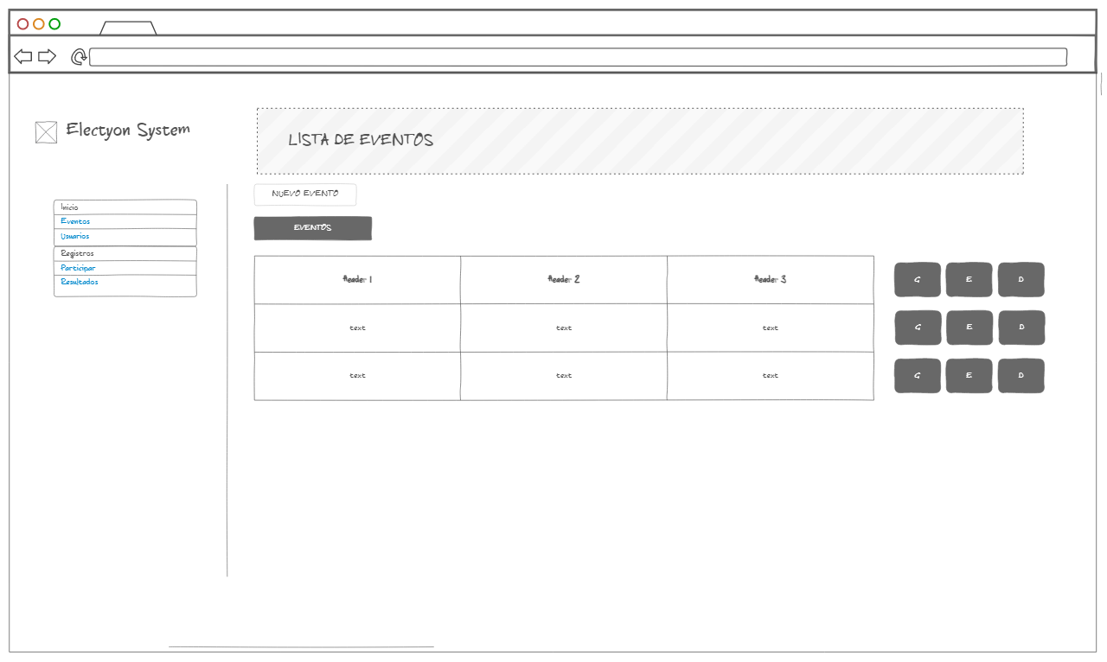
Mockups

Slide 11
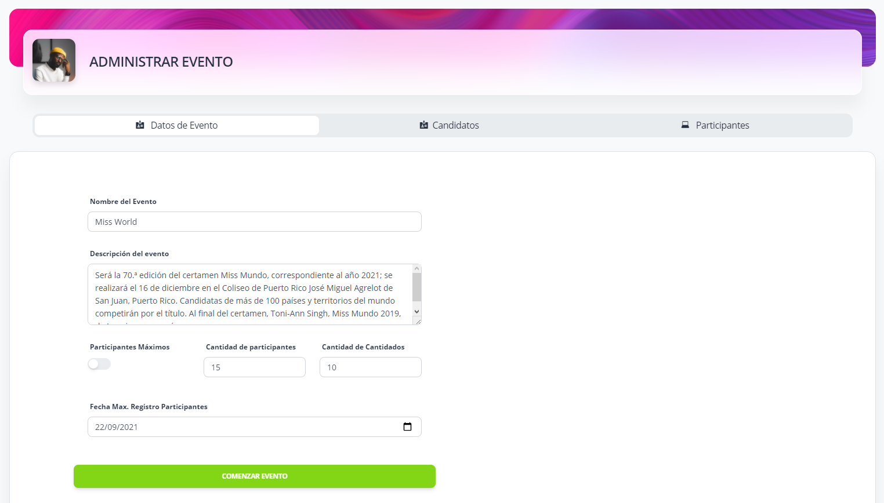
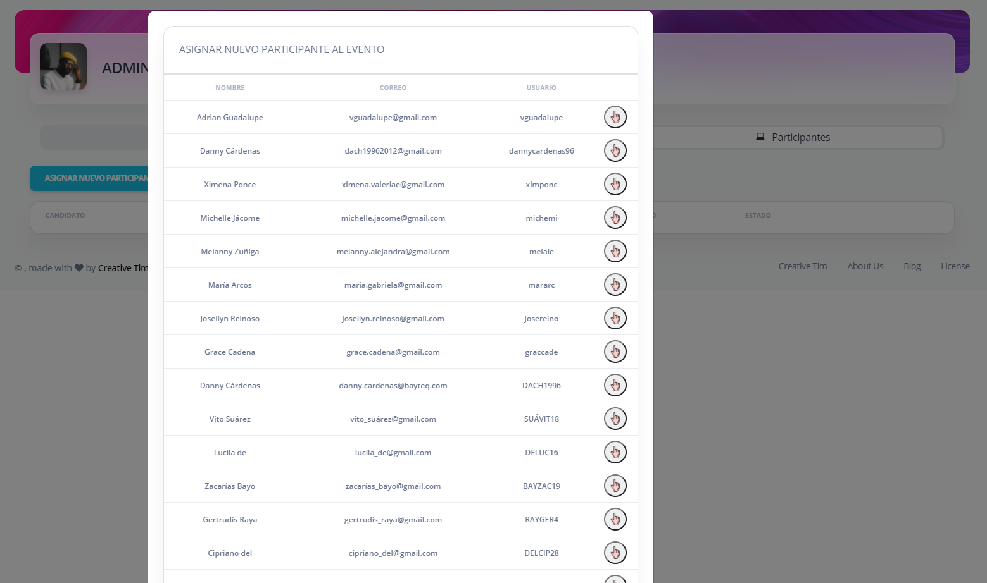
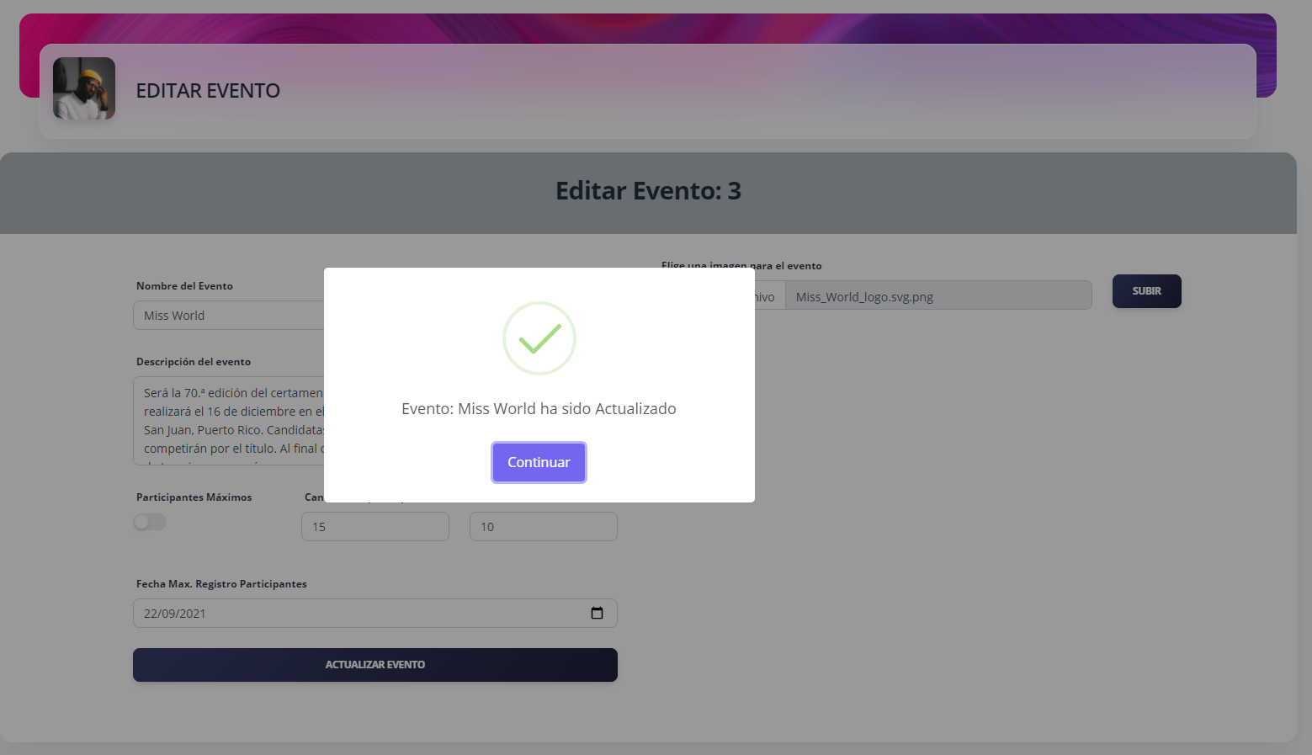
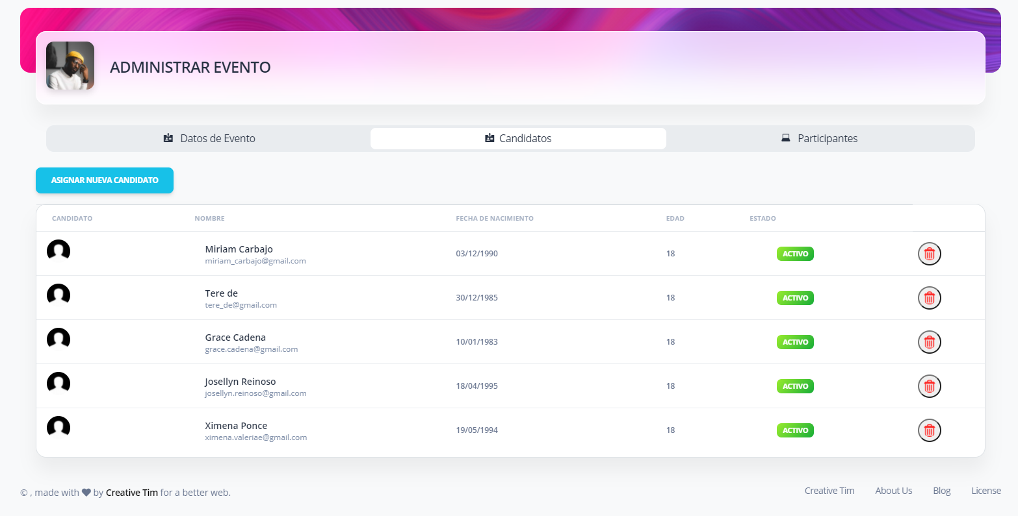
Evento

Slide 12
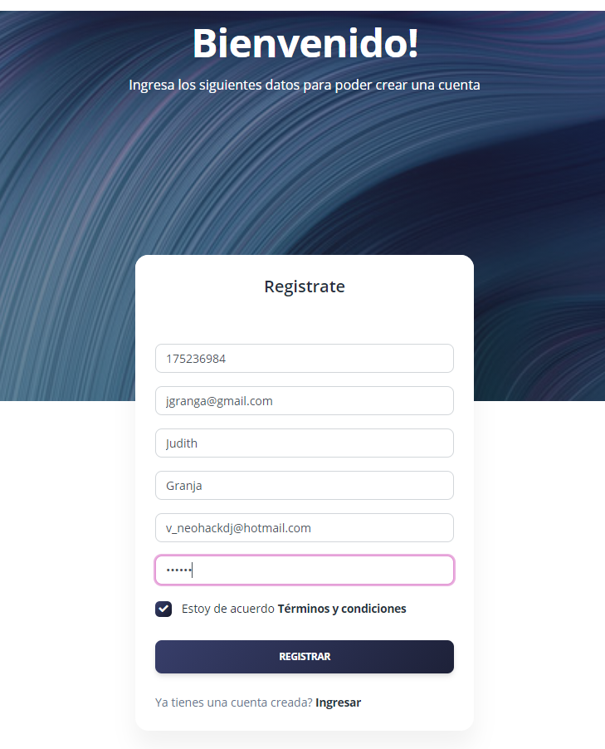
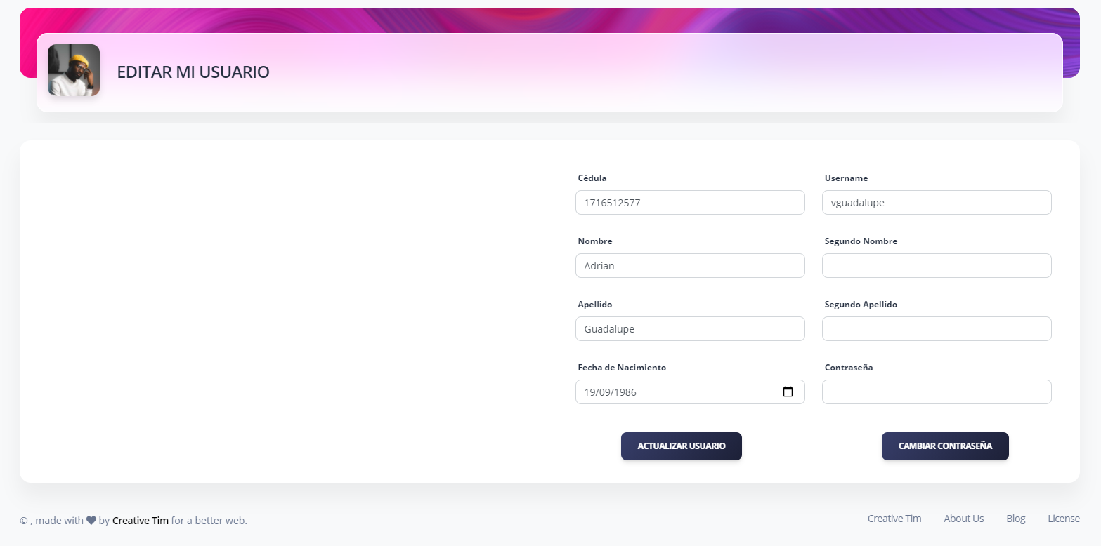
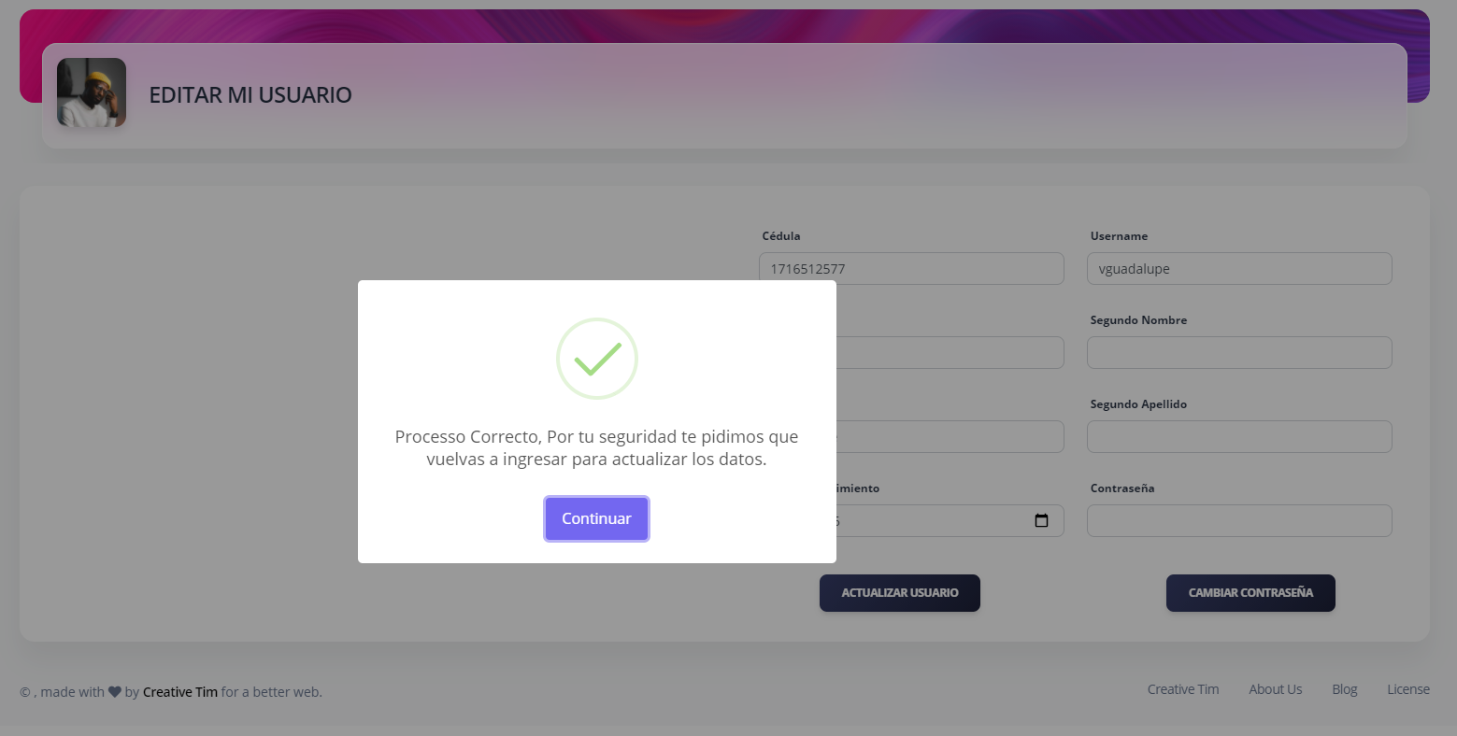
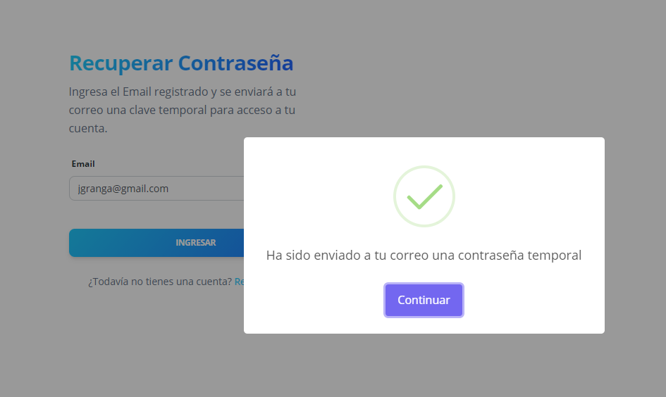
Usuarios

Slide 13
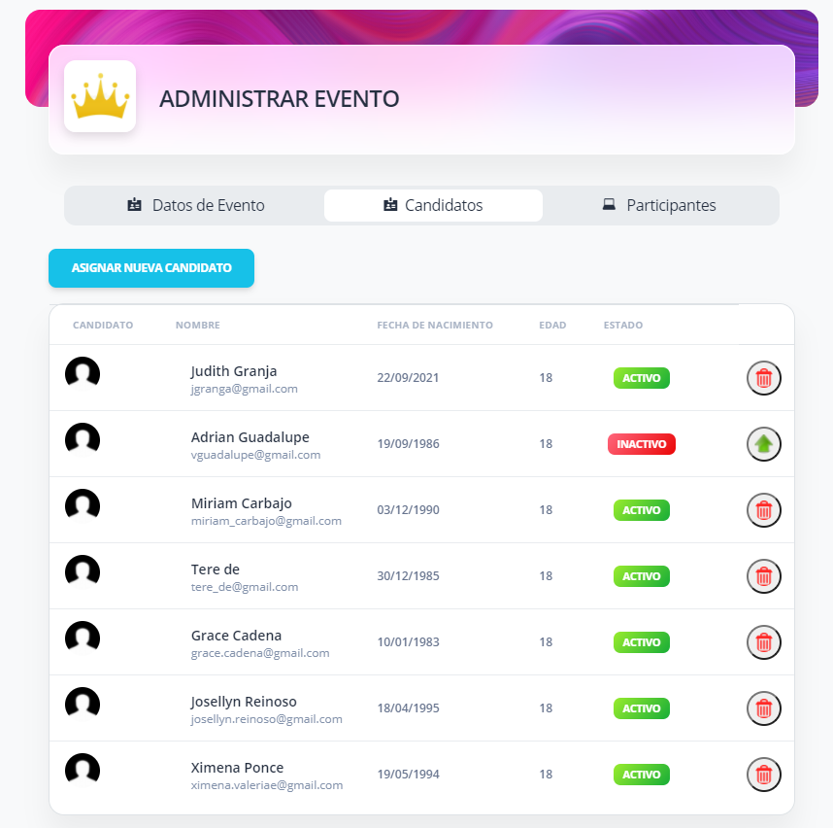
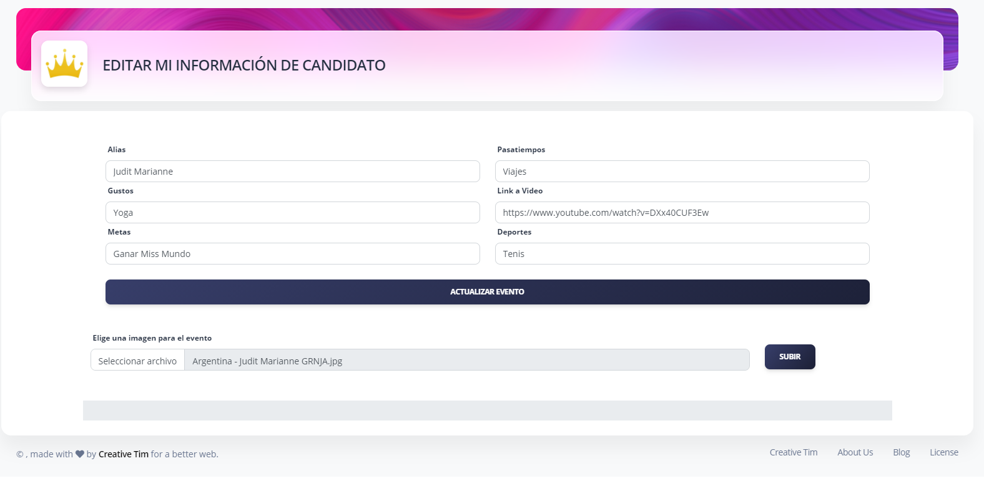
Candidatos

Slide 14
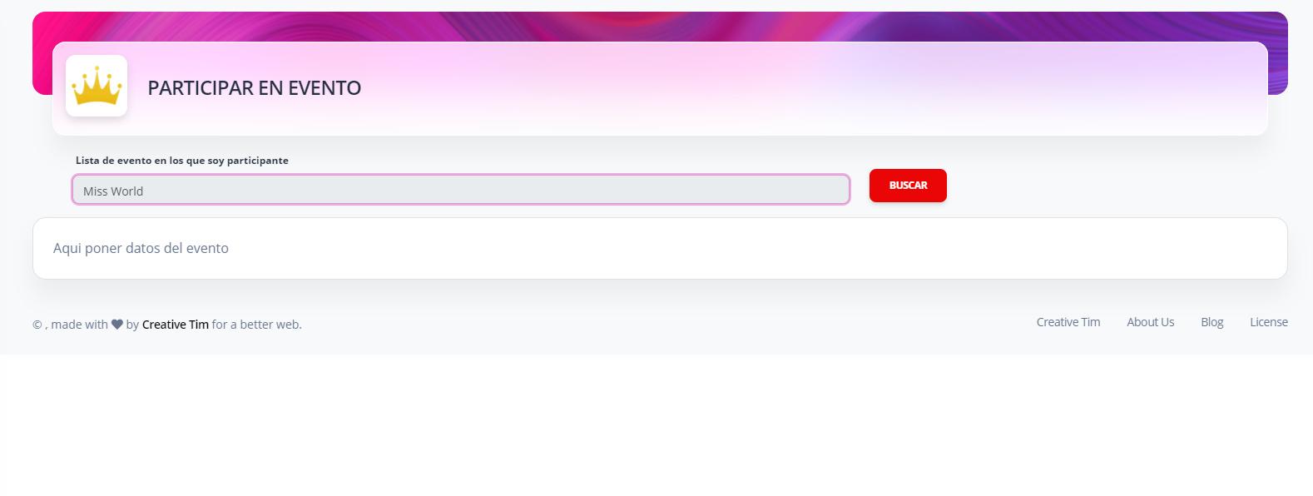
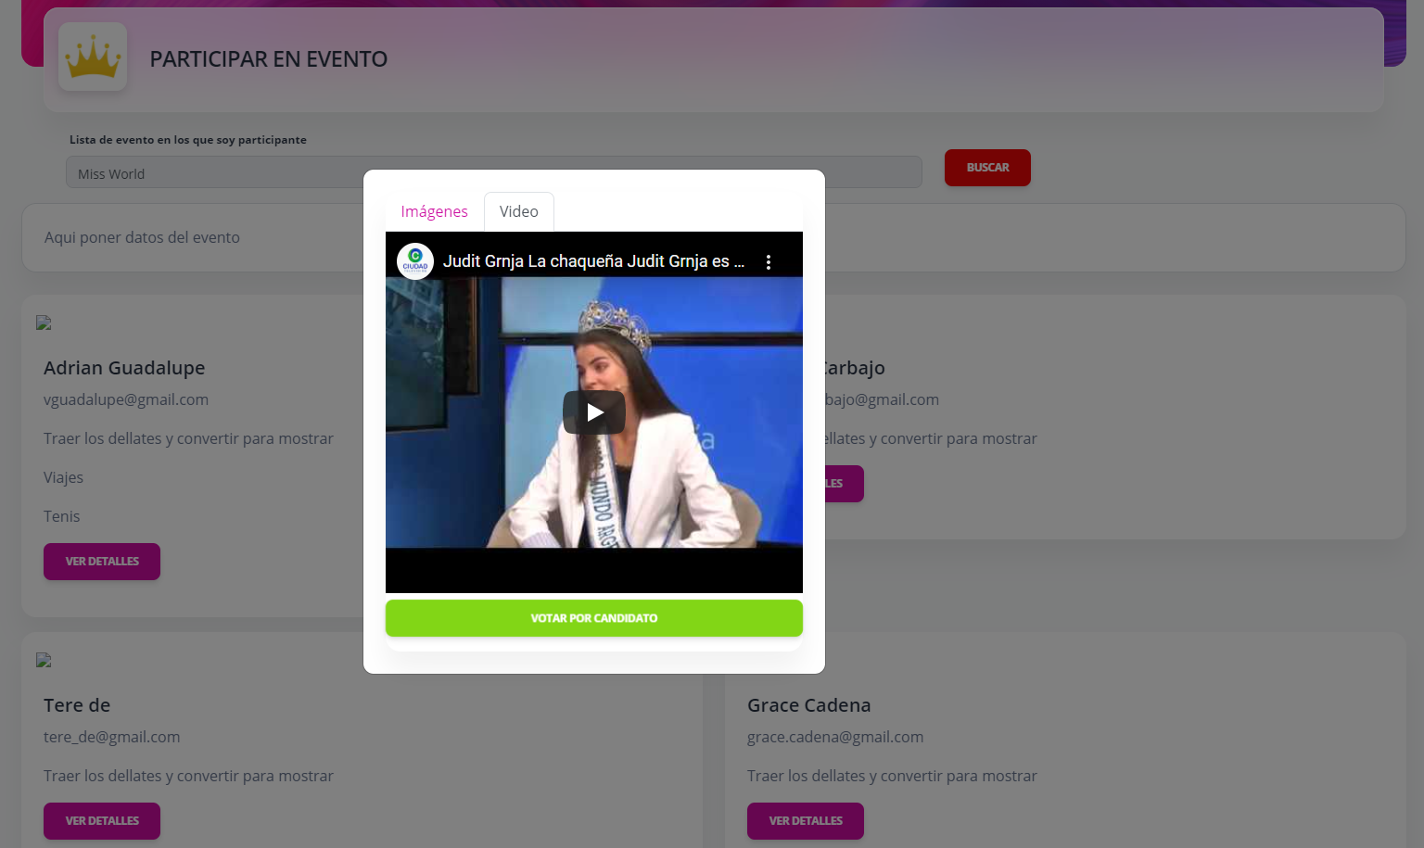
Participar

Slide 15
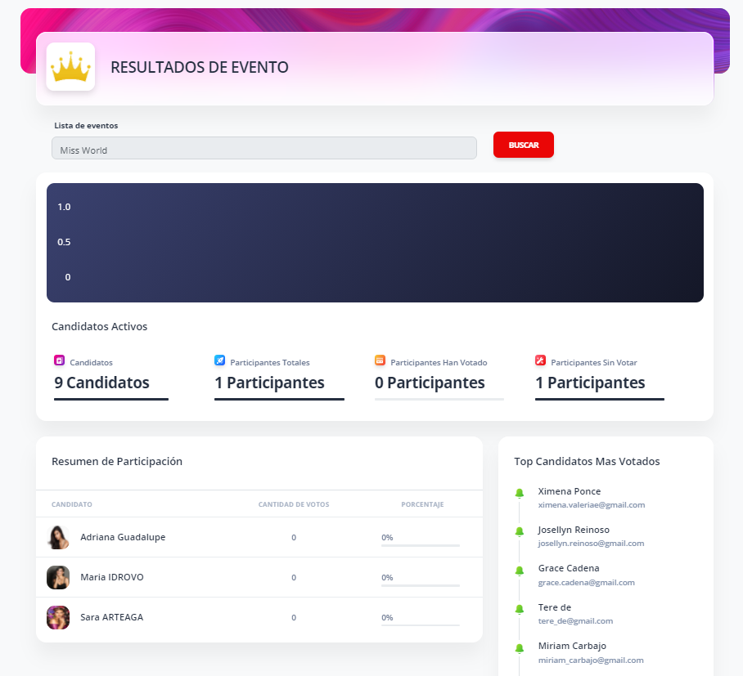
Reporte

Slide 16
GRACIAS

